Slide 1


Silberwirtschaft
Ewelina Berkowicz
Uniwersytet Rzeszowski
Ekonomia II
EUB
2023r.

Slide 2
Agenda
Begriffserklärung
Beispiele der Silberwirtschaft
Universitäten für Senioren
Digitalisierung des Gesundheitswesens
Entwicklung seniorengerechten Bauens
Automatikfahrzeuge für Senioren
„Silber Tourismus”
Zusammenfassung

Slide 3
Was ist die Silberwirtschaft?
Es ist ein System von Dienstleistungen, die darauf abzielen, das Potenzial älterer Menschen auszuschöpfen.
Als Senioren gelten Menschen über 65 Jahre.

Slide 4
Beispiele der Silberwirtschaft
Universitäten für Senioren
Digitalisierung des Gesundheitswesens
Entwicklung seniorengerechten Bauens
Automatikfahrzeuge für Senioren
„Silber Tourismus”

Slide 5

Universitäten für Senioren
Universitäten des dritten Lebensalters :
Ältere Menschen können neue Fähigkeiten erlernen.
Sie haben auch die Möglichkeit, am Leben der lokalen Gemeinschaften teilzunehmen.
Quelle: https://zycieseniora.com/zdrowie-seniora/wsparcie-dalsza-szansa-rozwoj-starszych-osob-uniwersytetach-iii-wieku

Slide 6

Digitalisierung des Gesundheitswesens
Elektronische und mobile Lösungen im Gesundheitswesen führen zu einer besseren Versorgung älterer Menschen.
Dies ermöglicht es, das Leben der Menschen durch den Einsatz moderner Lösungen zu verlängern.

Slide 7
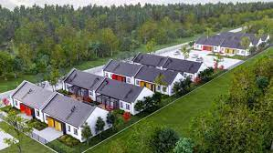
Entwicklung seniorengerechten Bauens
Dies gilt für den Bau von Wohnungen und Wohnanlagen, die an die Bedürfnisse älterer Menschen angepasst sind.
Dies bietet eine sichere Umgebung für weniger leistungsfähige Menschen.

Slide 8
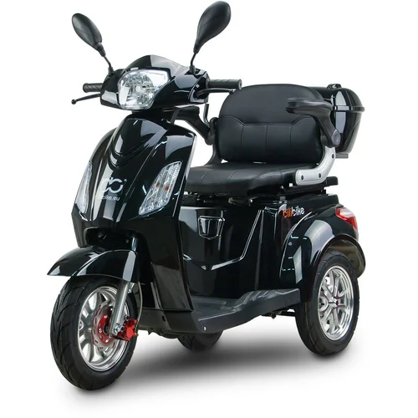
Automatikfahrzeuge für Senioren
Dabei handelt es sich um innovative Lösungen für Menschen mit unterschiedlichen Transport- und Mobilitätseinschränkungen.
Eine solche Lösung ist ein solcher Roller (Bild rechts)
Quelle: https://www.empik.com/trojkolowy-skuter-elektryczny-pojazd-dla-seniora-bili-bike-shino-g2-gel-czarny,p1334132793,motoryzacja

Slide 9
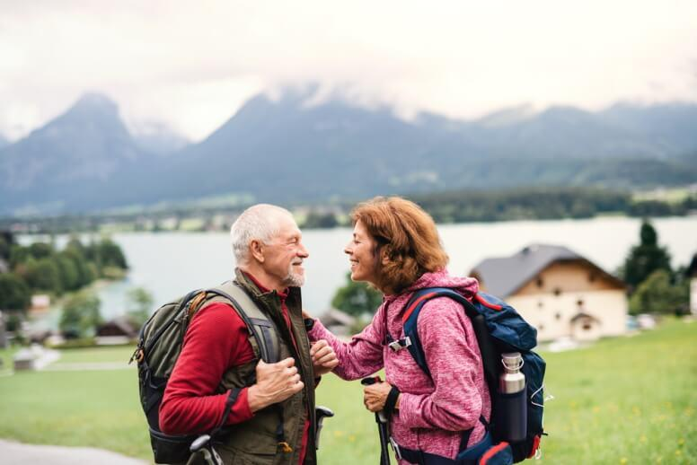
Silber Tourismus
Die Seniorengruppe ist eine der wichtigsten Gruppen für den Tourismus.
Die Anpassung des Angebots an Senioren führt dazu, dass diese immer aktiver an organisierten Reisen teilnehmen.
https://www.drmax.pl/blog-porady/turystyka-aktywna-dla-seniorow

Slide 10
Zusammenfassung
Viele der ältesten Senioren sind von der vollen Teilnahme am sozioökonomischen Leben ausgeschlossen, ihre Grundbedürfnisse werden nicht befriedigt.
Leider finden sich die beschriebenen Lösungsbeispiele überwiegend in Städten.
Entwickler der Silberwirtschaft sollten sich auf Dörfer und Kleinstädte konzentrieren.

Slide 11
Quellen:
Danke für Ihre Aufmerksamkeit
https://zycieseniora.com/zdrowie-seniora/wsparcie-dalsza-szansa-rozwoj-starszych-osob-uniwersytetach-iii-wieku
https://polityka.zaczyn.org/ekonomia-w-kolorze-srebra/

